Slide 1
ГБУ «ПОО «Астраханский базовый медицинский колледж»
П.М 01 Медицинская и социальная помощь женщине, новорожденному и семье при физиологическом течении беременности, родов, послеродового периода.
МДК 01.01 Физиологическое акушерство
Специальность 31.02.02 «Акушерское дело»
Тема занятия: Плод как объект родов. Биомеханизм родов при затылочном виде предлежания плода
Преподаватель: Курьянова Галина Викторовна
Апрель - 2020

Slide 2
Знать:
Критерии зрелости новорожденного;
Доношенный новорожденный;
Морфологические признаки зрелости новорожденного;
Функциональные признаки зрелости новорожденного
Уметь:
Определение размеров плода в различные сроки беременности;
Признаки доношенного плода.

Slide 3
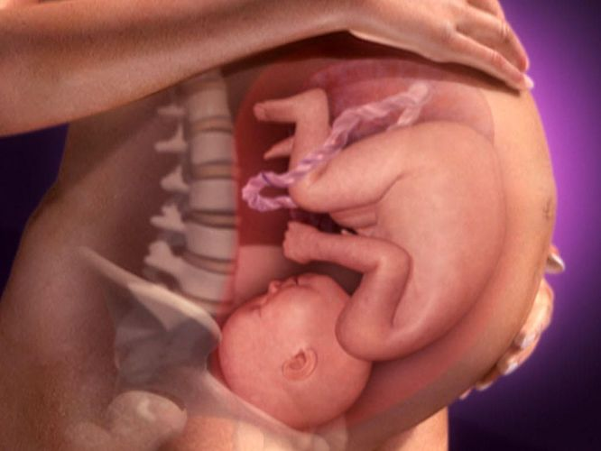
Содержание
Влияние головки плода на течение родов.
Строение головки плода.
Туловище зрелого плода.
Расположение плода в матке.
Биомеханизм родов при переднем виде затылочного предлежания:
I момент
II момент
III момент
IV момент

Slide 4
Головка плода
Наибольшее влияние на течение родового акта оказывает головка плода:
Во время родов именно головка ввиду объемности и плотности испытывает наибольшее затруднение со стороны родовых путей, препятствующих её продвижению.
От степени плотности и подвижности костей черепа в значительной мере зависит возможность родовой травмы матери (повреждение родовых путей) и плода (внутричерепные кровоизлияния).
Опознавательные пункты на головке – стреловидный шов, большой и малый родничок – необходимо знать и использовать в процессе родов в диагностических целях, так как при головных предлежаниях плода происходит около 96 % всех родов.

Slide 5
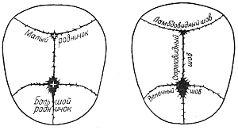
Головка зрелого плода
Состоит из мозговой и лицевой части:
Мозговая часть – имеет семь костей: две лобные,
две височные,
две теменные,
одна затылочная.
Кости лицевого черепа – не оказывают существенного влияния на течение биомеханизма родов.

Slide 6
Головка зрелого плода
Кости мозговой части черепа соеденены фиброзными перепонками – швами.
Различают следующие швы:
Стреловидный – расположен между краями теменных костей и двумя родничками – большим и малым.
Лобный - расположен между двумя лобными костями.
Затылочный – расположен между задними краями теменных костей и затылочной костью.
Венечный – расположен между лобными и теменными костями.

Slide 7
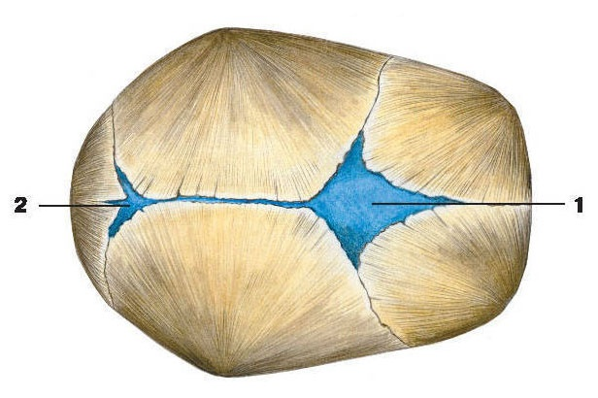
Головка зрелого плода
Места пересечения швов называются родничками. Различают:
Большой родничок – имеет форму ромба и расположен на месте пересечения венечного, лобного и стреловидного швов. Он объединяет 4 кости: 2 лобные и 2 теменные.
Малый родничок –
имеет треугольную
форму и расположен
на месте пересечения
стреловидного и
затылочного швов.

Slide 8
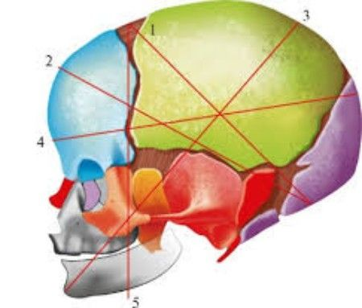
Головка зрелого плода
Размеры:
Малый косой размер – от центра большого родничка до подзатылочной ямки. Он равен 9,5 см. Окружность, соответствующая ему, равна 32 см.
Средний косой размер – от
подзатылочной ямки до границы
волосистой части головы, равен
10 см, окружность, ему
соответствующая, - 33 см.
Большой косой размер – от
подбородка до макушки. Он
равен 13 см, окружность, ему
соответствующая, - 42 см.

Slide 9
Головка зрелого плода
Размеры:
Прямой размер – от надпереносья до затылочного бугра, размер этот равен 12 см, окружность, ему соответствующая, - 35 см.
Вертикальный или отвесный
размер – от подъязычной кости
до центра большого родничка.
Размер равен 9,5 см, окружность
– 32 см.

Slide 10
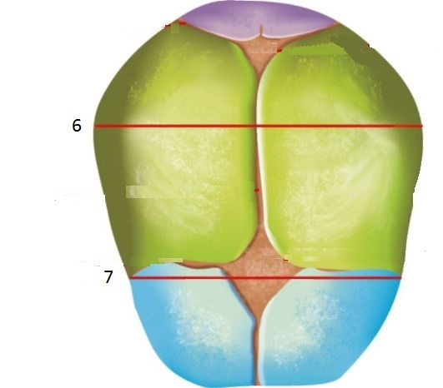
Головка зрелого плода
Размеры:
Большой поперечный размер – расстояние между наиболее отдаленными точками теменных бугров. Он равен 9,5 см.
Малый поперечный размер –
между наиболее отдаленными
точками венечного шва,
т.е. височными ямками,
он равен 8 см.

Slide 11
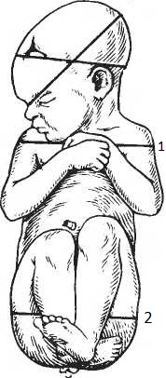
Туловище зрелого плода
Различают размеры:
Поперечный размер плечиков
– Он равен 12 см. Окружность – 35 см.
Поперечный размер ягодиц
– Он равен 9 см. Окружность – 28 см.

Slide 12
Определение расположения плода в матке
Положение плода - отношение оси плода к вертикальной оси матки. Ось плода – это линия, проходящая по спинке плода от затылка до копчика.
Различают 3 варианта положения плода в матке: продольное.
поперечное.
косое.
Продольное положение – ось плода совпадает с вертикальной осью матки. Это положение считается физиологическим.
Поперечное положение – ось плода и ось матки перекрещиваются под прямым углом, а головка и ягодицы плода находятся на уровне границы большого таза.
Косое положение – ось плода и ось матки перекрещиваются под острым углом, при этом головка или тазовый конец плода расположен в одной из подвздошных областей.
Поперечное и косое положение плода встречается в 0,5% случаев, относятся к патологическим состояниям, так как создают препятствие для рождения плода через естественные родовые пути.

Slide 13
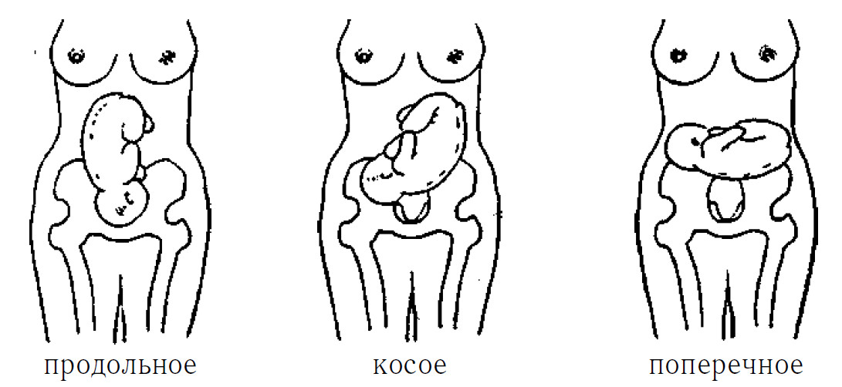
Определение расположения плода в матке

Slide 14
Определение расположения плода в матке
Позиция плода - отношение спинки плода к правой или левой стороне матки.
I позиция – спинка плода обращена к левой стороне матки.
II позиция – спинка плода обращена к правой стороне матки.
При поперечных и косых положениях плода позицию определяют по головке плода:
Головка расположена в левой половине матки - I позиция;
Головка расположена в правой половине матки - II позиция.

Slide 15
Определение расположения плода в матке
Вид позиции плода - отношение спинки плода к передней или задней стороне матки. Спинка плода направлена не только к одной из боковых сторон матки, но и несколько кпереди или кзади.
Передний вид - спинка плода обращена кпереди.
Задний вид – спинка плода обращена кзади.
Предлежание плода - отношение крупной части плода к плоскости входа в полость малого таза.
Предлежащей частью плода называется та часть, которая во время родов первой опускается в полость малого т аза.
Различают:
Головное предлежание – когда над входом в полость малого таза находится головка плода.
Тазовое предлежание – когда над входом в полость малого таза находится тазовый конец плода.

Slide 16
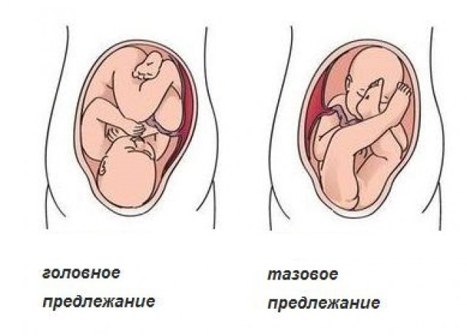
Определение расположения плода в матке

Slide 17
Биомеханизм родов при затылочных предлежаниях
Это закономерная совокупность поступательных и вращательных движений, которые производит плод, проходя по родовому каналу.
Роды в затылочном предлежании составляют около 96% всех родов.
Это такое предлежание, когда головка находится в согнутом состоянии и наиболее низко расположенной областью её является затылок.
В затылочном предлежании может быть передний и задний вид. Передний вид чаще наблюдается при I позиции, а задний вид при II позиции.

Slide 18
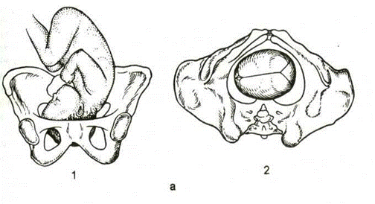
Биомеханизм родов при переднем виде затылочного предлежания
I момент
Начинается со вставления головки во вход малого таза при развившейся родовой деятельности. Вставление головки происходит в поперечном или одном из косых размеров входа в малый таз. Вставление головки осуществляется в состоянии умеренного ее сгибания, в результате чего по проводной линии продвигается макушка. Головка вставляется таким образом, что стреловидный шов располагается на одинаковом расстоянии от лона до мыса – синклитическое вставление.

Slide 19
Биомеханизм родов при переднем виде затылочного предлежания
II момент
Правильный внутренний поворот головки и ее поступательное движение. Второй момент биомеханизма родов начинается после того, как головка согнулась и вставилась во вход в малый таз. Затем головка в состоянии умеренного сгибания в одном из косых размеров проходит широкую часть полости малого таза, где и начинается внутренний поворот. В узкой части полости малого таза головка заканчивает вращательное движение на 45° с образованием переднего вида (поэтому здесь внутренний поворот называется правильным, при неправильном повороте образуется задний вид затылочного предлежания). В результате этого головка из косого размера переходит в прямой. Поворот завершается, когда головка достигает плоскости выхода из малого таза. По­ворот завершается, когда головка установилась стреловидным швом в прямом размере выхода малого таза.

Slide 20
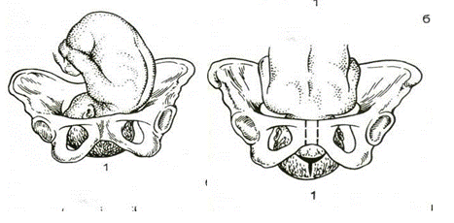
Биомеханизм родов при переднем виде затылочного предлежания
II момент

Slide 21
Биомеханизм родов при переднем виде затылочного предлежания
III момент
Третий момент разгибание головки начинается тогда, когда между лонным сочленением и подзатылочной ямки головки плода образуется точка фиксации, вокруг которой и происходит разгибание головки. Точкой фиксации или точкой опоры называется точка на костном образовании предлежащей части плода, которая упирается (фиксируется) в костную часть малого таза матери, вокруг этой точки происходит сгибание или разгибание предлежащей части плода, ее прорезывание и рождение. Точкой фиксации здесь является подзатылочная ямка и нижний край симфиза. Точка прорезывания — размер (и окружность ему соответствующая) на предлежащей части плода которыми она прорезывается через ткани вульвы. В данном случае головка рождается малым косым размером 9,5 см, и окружностью 32 см, ему соответствующей; Результатом (конец) третьего момента является рождение предлежащей части плода целиком.

Slide 22
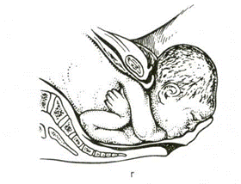
Биомеханизм родов при переднем виде затылочного предлежания
III момент

Slide 23
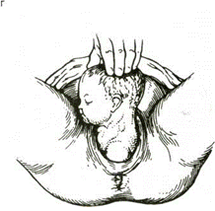
Биомеханизм родов при переднем виде затылочного предлежания
IV момент
Четвертый момент: внутренний поворот плечиков и наружный поворот головки. Плечики плода производят внутренний поворот на 90° из поперечного размера широкой и узкой плоскостей таза (начало); к результате (конец) они устанавливаются в прямом размере выхода малого таза так, что одно плечо (переднее) располагается под лоном, а другое (заднее) обращено к копчику. Родившаяся головка плода поворачивается затылком к левому бедру матери (при первой позиции) или к правому (при второй позиции).

Slide 24
Биомеханизм родов при переднем виде затылочного предлежания
Между передним плечиком (в месте прикрепления дельтовидной мышцы к плечевой кости) и нижним краем симфиза образуется вторая точка фиксации (начало). Происходит сгибание туловища плода в грудном отделе и рождение заднего плечика и ручки(конец), после чего легко рождается остальная часть туловища.
Биомеханизм родов при переднем виде затылочного предлежания наиболее физиологичен и благоприятен для матери и плода, так как головка проходит через все плоскости таза и рождается своими наименьшими размерами.

Slide 25
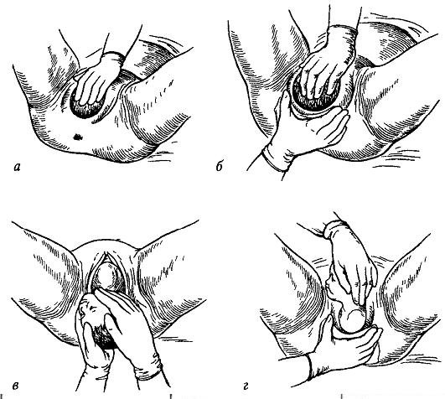
Акушерское пособие

Slide 26
Шкала Апгар через 1 и 5 минут после рождения
Признаки | 2 балла | 1 балл | 0 баллов
Сердцебиение | 120-140 в мин. ритмичный | бради- или тахикардия | отсутствует
Дыхание | громкий крик адекватное дыхание | крик слабый Апноэ судорожные вдохи | отсутствует
Кожные покровы | розовые | цианоз лица, конечностей | тотальный цианоз или бледность
Рефлексы | живые легко вызываются | слабые | отсутствуют
Тонус мышц | нормальный Поза флексии | снижен | атония

Slide 27
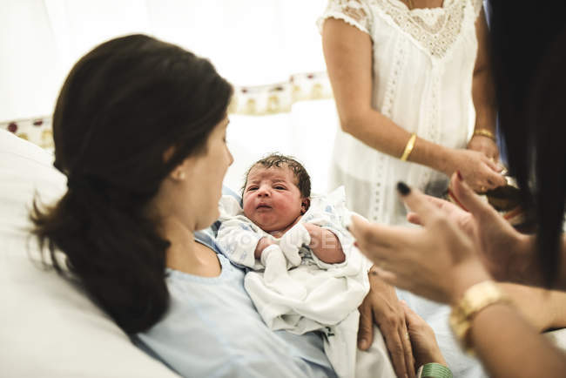
Список литературы
Физиологическое акушерство. - Учебник /М.В. Дзигуа/ ГЭОТАР-Медиа, 2019 г.
Базовый протокол ведения родов 2011 г.
Физиологическое акушерство. Учебное пособие, ГБУ «ПОО «АБМК», 2014 г.

